Slide 1
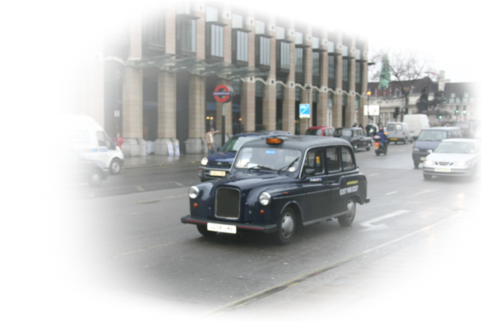
Animated Taxi
纯免费PPT即点即下载，无注册、无套路
http://gitppt.com
不信你试试（狗头）
第一PPT WWW.1PPT.COM
Template
Presenter’s name
Date

Slide 2
Slide Title to go here
纯免费PPT即点即下载，无注册、无套路
http://gitppt.com
不信你试试（狗头）
Subheading (first level text)
  Bullet 1 (second level text)
    Bullet 2
      Bullet 3
        Bullet 4

Slide 3
The Colours
纯免费PPT即点即下载，无注册、无套路
http://gitppt.com
不信你试试（狗头）

Slide 4
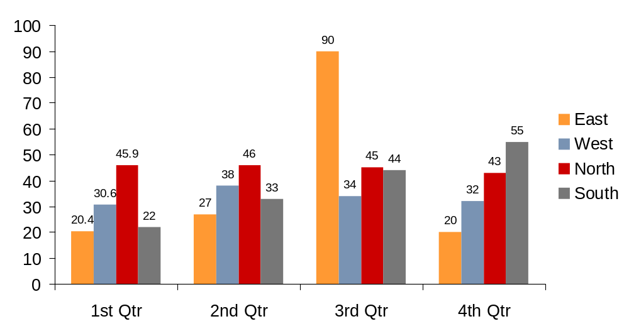
Suggested chart formatting
纯免费PPT即点即下载，无注册、无套路
http://gitppt.com
不信你试试（狗头）
Sample chart

Slide 5

Picture slide
纯免费PPT即点即下载，无注册、无套路
http://gitppt.com
不信你试试（狗头）
Subheading (first level text)
  Bullet 1 (second level text)
    Bullet 2
      Bullet 3
        Bullet 4

